Slide 1
НАЦИОНАЛЬНЫЙ ИССЛЕДОВАТЕЛЬСКИЙ УНИВЕРСИТЕТ ИТМО
ЦЕНТР АВТОРИЗОВАННОГО ОБУЧЕНИЯ ИНФОРМАЦИОННЫМ ТЕХНОЛОГИЯМ
ДИПЛОМНЫЙ ПРОЕКТ
Разработка программного обеспечения
для контроля работы и учета складской техники
Руководитель: Кузьмин К.М.
Выполнил: Банников Р.Т.

Slide 2
Цель
Цель данного проекта заключается в разработке и внедрении программного обеспечения для контроля и учета работы складской техники.
В следствии - увеличение эффективности работы склада, сокращение затрат на обслуживание и ремонт техники, а также повышение безопасности на складе за счет более эффективного контроля за использованием техники.
Для достижения поставленной цели необходимо изучить особенности работы складской техники, определить требования к программному обеспечению и выбрать наиболее подходящие библиотеки доступные Python для решения данной задачи
2

Slide 3
Пользовательские требования:
Начальник колонны: как начальник колоны я хочу видеть внешнее состояние оператора-водителя и груза, выполненные задания оператором-водителем, учет техники и перссонала, а также возможность общения с оператором-водителем и мастером участка.
- Оператор-водитель: как оператор-водитель я хочу видеть груз, возможность записи и отслеживания выполненных заданий, а также возможность общения с начальником колоны и мастером участка.
-Мастер участка: как мастер участка я хочу видеть внешнее состояние оператора-водителя и груза, возможность запись и просмотр данных по выполненным ремонтным работам над техникой, запись и просмотр наличия и количества техники, а также возможность общения с начальником колоны и водителями-операторами.
3

Slide 4
Программные обеспечения:
Python
Библиотеки Python:
Pyqt5, socket, Psycopg, threading, OpenCV
QtDesigner
PgAdmin
MySQL Workbench
3

Slide 5
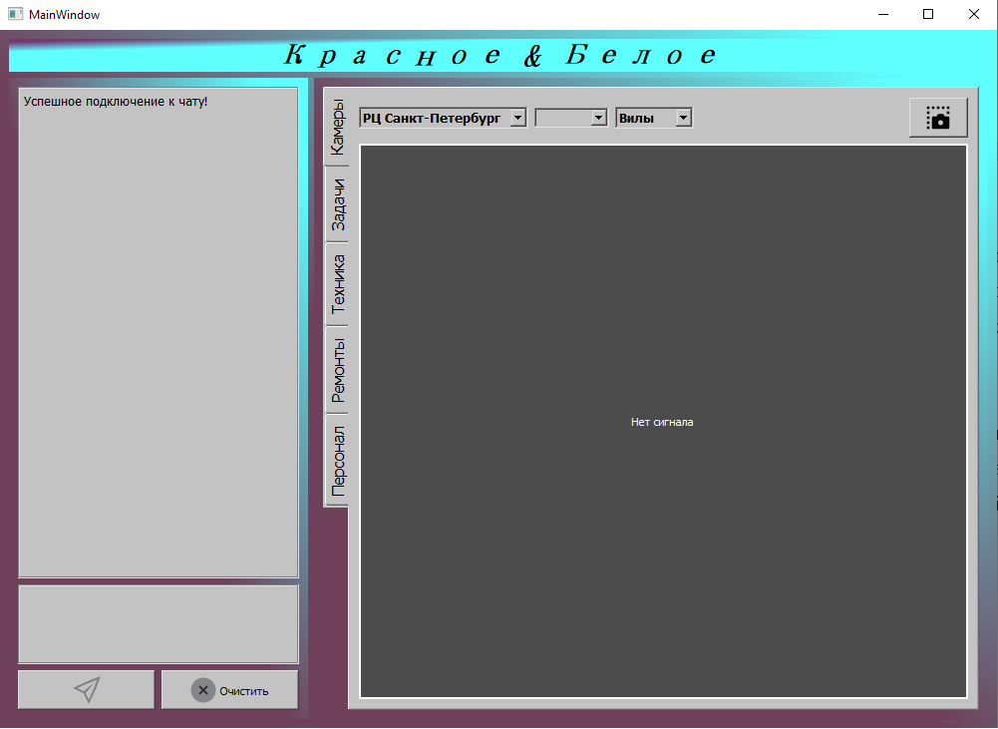
Работа программы
Чат
1. Отправка сообщений
2. Очистка окна ввода
3. Хранение истории в БД
6

Slide 6
Работа программы
Камеры
1. Выбор склада
2. Выбор погрузчика
3. Выбор камеры
4. Функция снимок экрана
5

Slide 7
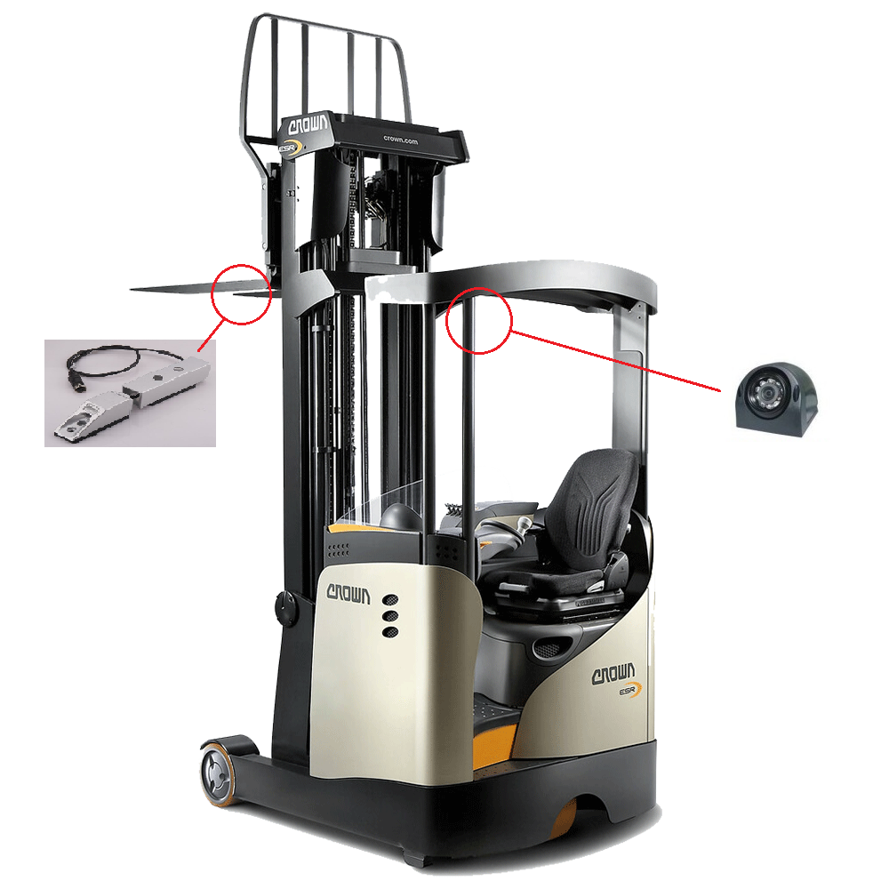
Размещение
Камеры размещаются
на вилах и в кабине погрузчика
2. Терминал (планшет)
размещается в кабине
3. Питание камер происходит
за счет встроенного
сменного аккумулятора
4. Терминал запитан
от бортовой системы погрузчика
4

Slide 8
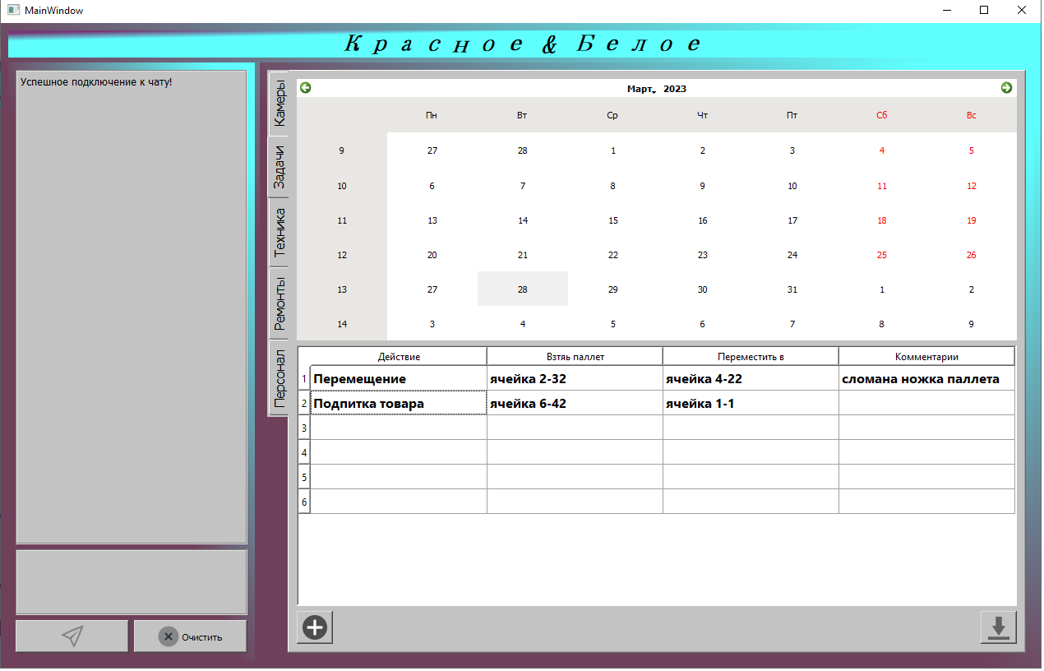
Работа программы
Задачи
1. Календарь
2. Запись действий
3. Добавление строки
4. Выгрузка в базу данных
5

Slide 9
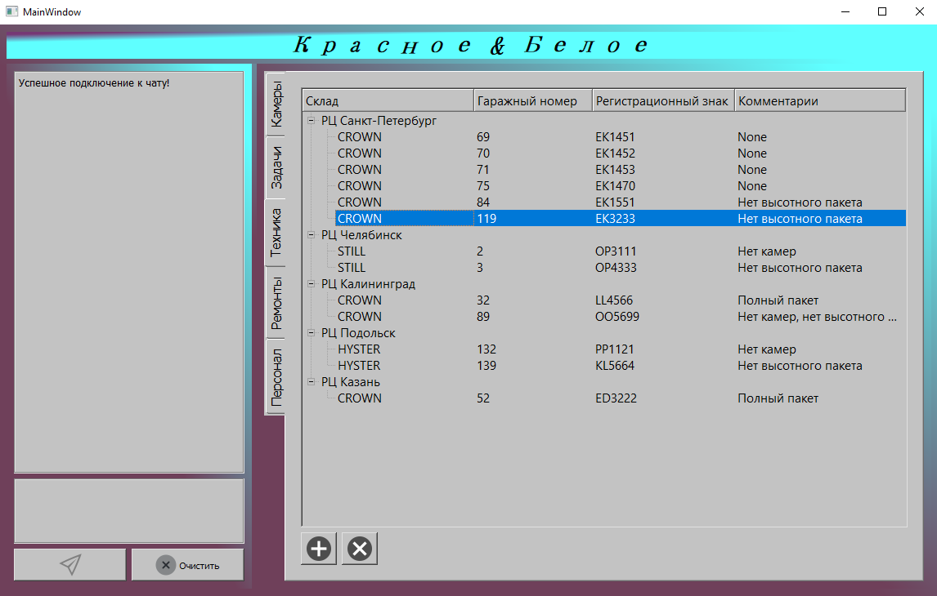
Работа программы
Техника
1. Отображение техники
и информации о ней
2. Добавление техники
3. Удаление техники
5

Slide 10
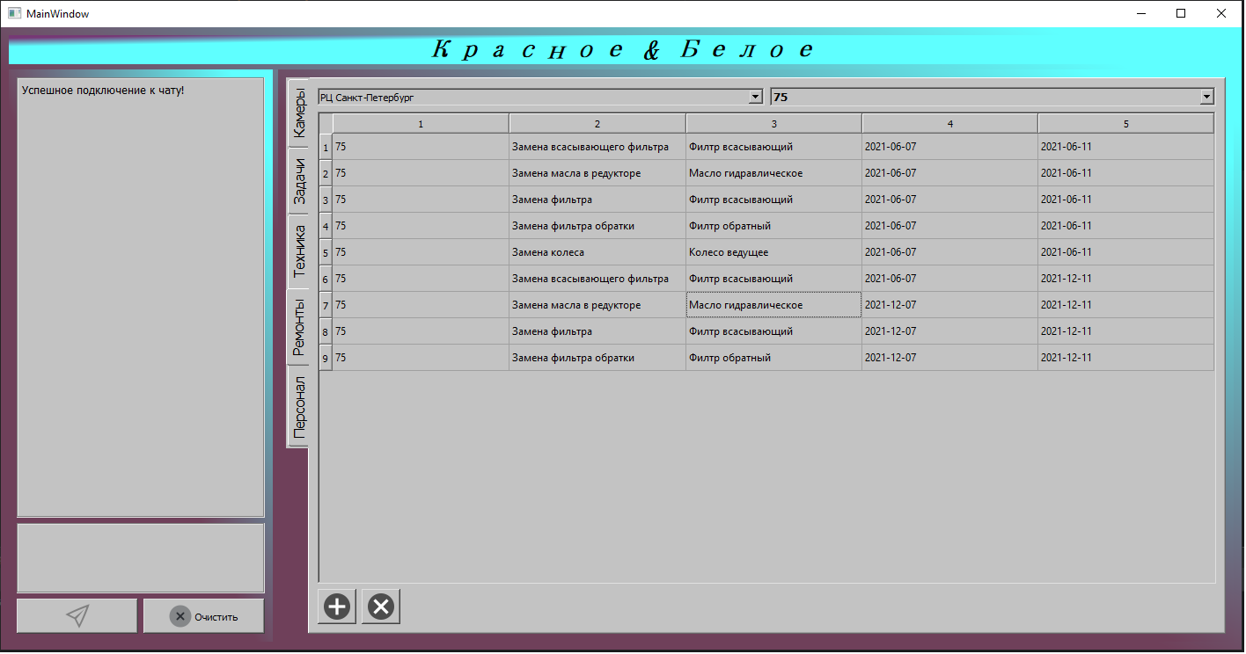
Работа программы
Ремонты
Отображение
выполненных работ
2. Добавление ремонтов
3. Удаление ремонтов
5

Slide 11
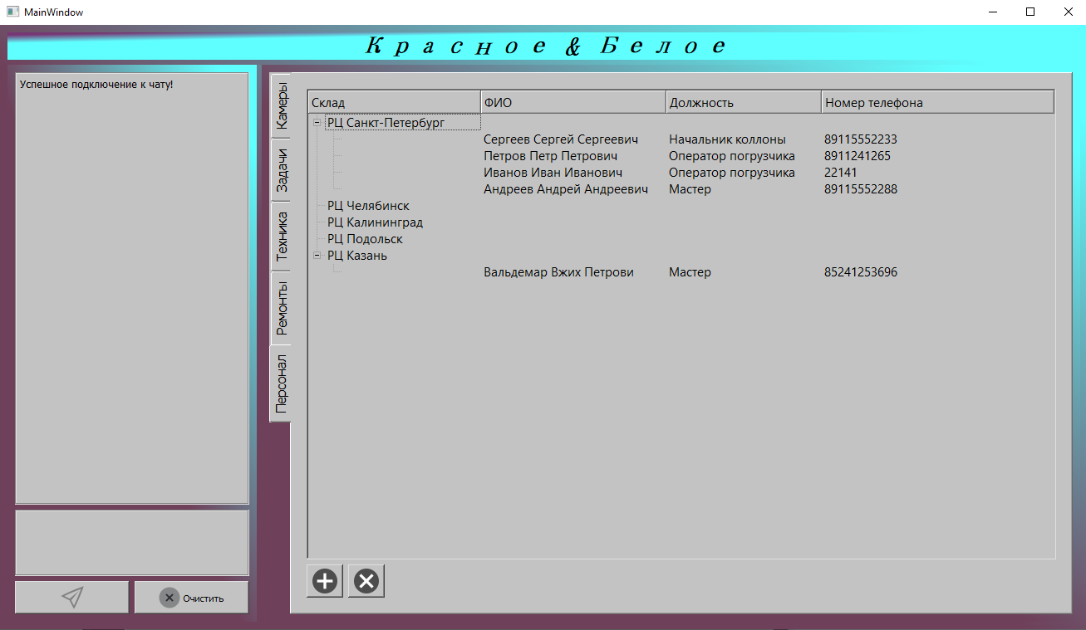
Работа программы
Персонал
1. Отображение
персонала и информации
2. Добавление пользователя
3. Удаление пользователя
5

Slide 12
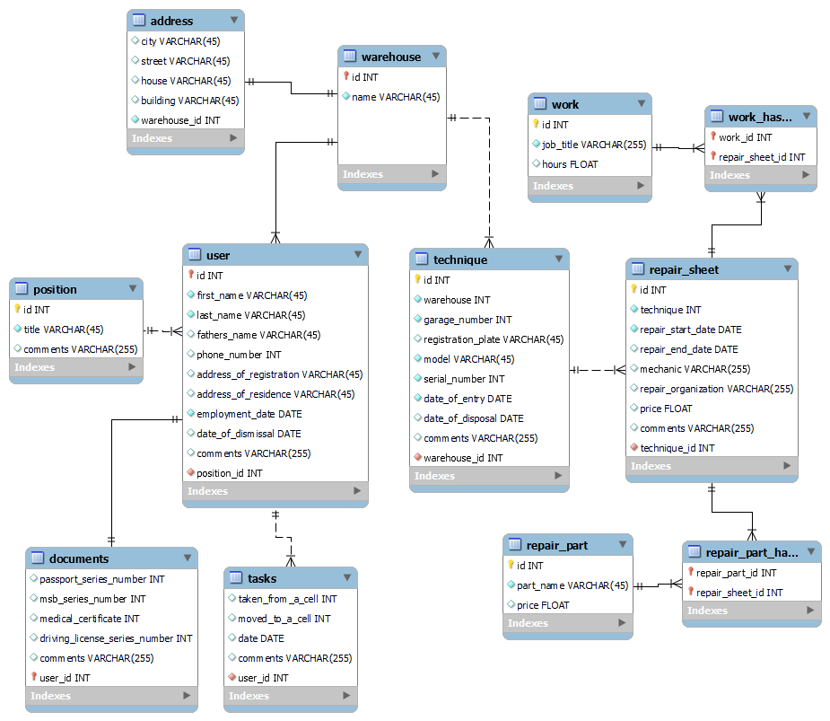
Работа программы
Структура
базы данных
PostgreSQL
PgAdmin
5

Slide 13
Заключение
Разработано программное обеспечение для контроля и учета работы складской техники.
Были освоены и применены:
библиотеки Python: Pyqt5, socket, Psycopg, threading, OpenCV;
ПО: QtDesigner, PgAdmin, MySQL Workbench.
Использование данного программного обеспечения на предприятии позволяет автоматизировать процессы учета и контроля работы складской техники, а также повысить эффективность и безопасность работы склада в целом.
Программное обеспечение может быть использовано на любых складах, что делает его универсальным и востребованным.
11

Slide 14
СПАСИБО ЗА ВНИМАНИЕ
12

